Slide 1
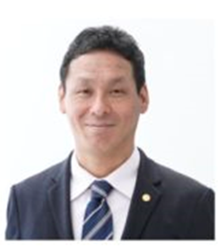
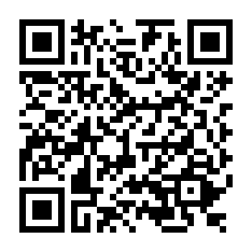
知識ゼロからノーコード活用！
小規模でも低予算でできる！？
業務効率化の仕組みづくり
長引くコロナ禍の影響や人手不足によって、大企業だけでなく中小企業にも業務のIT化、効率化は重要な経営課題となってきました。ＩＴを活用した業務効率化を進めたくても、予算がない、人材がいないといった悩みを抱える経営者が多いのではないでしょうか。本セミナーでは、小規模事業者でも低予算で自前のシステム構築が可能な「ノーコードツール」の活用法を紹介しながら、自社DXに繋がる「IT化・業務効率化」をどのように進めていけばよいかについて解説します。
２月８日（水）１４：００～１６：００
オンライン開催（ZOOM）
参加無料
デジタルを活用するとは
ちょっとしたデジタル活用 〜お金周りから整える 〜売上アップにつながるデジタル
本格的にデジタル活用 〜クラウドを活用して効率化
DXの実現 ①ノーコードで自社で実現 ②取引先も巻き込んでDX
中小企業診断士
株式会社にぎわい研究所 代表取締役
村上 知也 氏
大阪大学基礎工学部・生物工学修士。13年間、大手システムインテグレータ（㈱NTTデータなど）でITコンサルタントとして活躍後、2008年に中小企業診断士を取得。各種研修・セミナー講師や、起業への経営支援活動、ITコンサルティングを中心に活躍。お金をかけないIT販促の支援が得意分野。
お申し込みは東商ホームページから
※東商マイページへの登録が必要です
※注意事項をご確認の上お申し込みください
本セミナーは、Zoomによるオンラインセミナーです。受講に必要な機器は各自ご用意ください
データ通信料は、受講者様のご負担となります
受講者様の視聴環境等による聴講の可否については、一切の責任を負いかねます
イベント番号
＊＊＊＊＊＊
スマホでも！
〈お問い合わせ〉東京商工会議所 練馬支部 TEL:03-3994-6521 E-mail:nerima@tokyo-cci.or.jp
※ご記入いただきました情報は、当該セミナーに関する連絡・記録のために使用いたします。また、東京商工会議所からの各種情報提供のために使用する場合がございます。今後、情報提供を希望しないときは、東京商工会議所練馬支部にご連絡（電話・FAX・メール）をお願いいたします。

